Slide 1
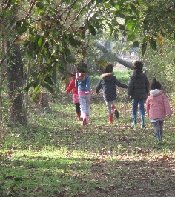
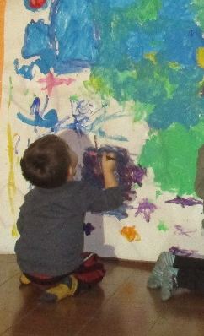
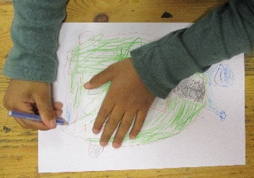
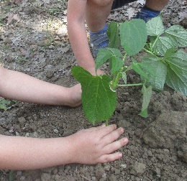
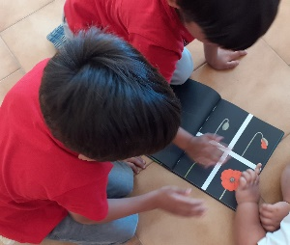
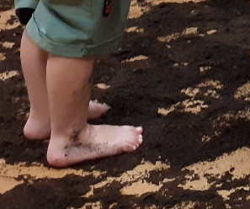
Scuole dell’Infanzia Codisotto- Luzzara- Villarotta IC LUZZARA
2021
2021
2021
GIORNATA INTERNAZIONALE dei DIRITTI dell’INFANZIA e dell’ADOLESCENZA
20 novembre 2021
…rights for all

